Slide 1
Destilador Inteligente
Sérgio Manuel Figueira do Carmo
19749@ipportalegre.pt
Sérgio Duarte Correia
scorreia@ipportalegre.pt

Slide 2
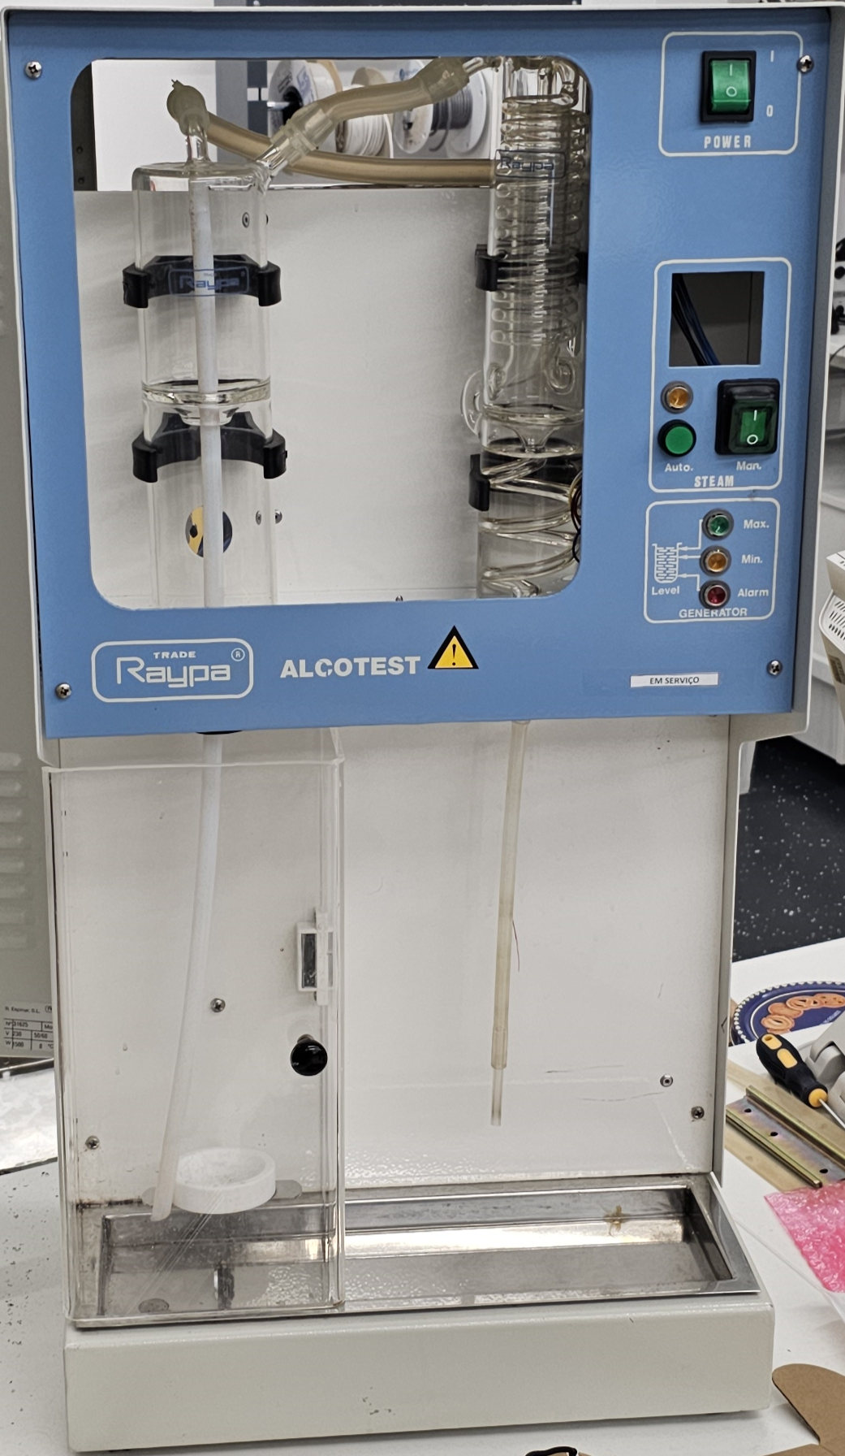
Descrição do Problema
Obsoleto
Analógico
Componentes avariados
Modernizar
Notes:
O principal objetivo deste projeto foi modernizar um destilador eletromecânico que estava obsoleto e avariado. Foi pretendido aumentar a eficiência, melhorar o controlo do processo de destilação e adicionar funcionalidades de automação que eliminam a necessidade de intervenção manual constante.

Slide 3
Componente Física e Substituição de Componentes
Remover componentes antigos
Substituição por novos, mais eficientes e digitais.
Notes:
A modernização do destilador envolveu a remoção de muitos componentes antigos e a sua substituição por novos, mais eficientes e digitais.

Slide 4
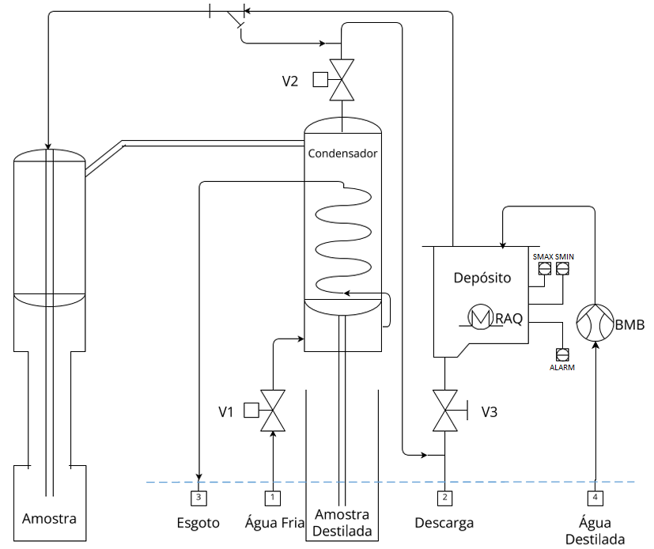
Arquitetura Geral do Destilador
Esquema de Processo
Notes:
Descrever Componentes
Válvulas (2x)
Depósito
Resistência Aquecimento
Sensores de Nível
Bomba

Slide 5
Arquitetura Geral do Destilador
Esquema de Processo
Notes:
Descrever Componentes
Válvulas (2x)
Depósito
Resistência Aquecimento
Sensores de Nível
Bomba

Slide 6
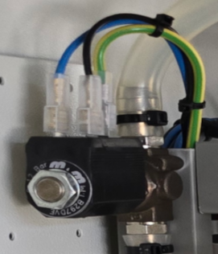
Arquitetura Geral do Destilador
Esquema de Processo
Notes:
Descrever Componentes
Válvulas (2x)
Depósito
Resistência Aquecimento
Sensores de Nível
Bomba

Slide 7
Arquitetura Geral do Destilador
Esquema de Processo
Notes:
Descrever Componentes
Válvulas (2x)
Depósito
Resistência Aquecimento
Sensores de Nível
Bomba

Slide 8
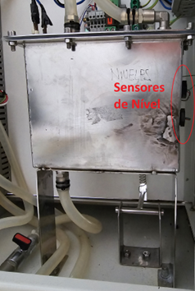
Arquitetura Geral do Destilador
Esquema de Processo
Notes:
Descrever Componentes
Válvulas (2x)
Depósito
Resistência Aquecimento
Sensores de Nível
Bomba

Slide 9
Arquitetura Geral do Destilador
Esquema de Processo
Notes:
Descrever Componentes
Válvulas (2x)
Depósito
Resistência Aquecimento
Sensores de Nível
Bomba

Slide 10
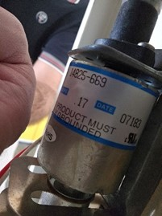
Arquitetura Geral do Destilador
Esquema de Processo
Notes:
Descrever Componentes
Válvulas (2x)
Depósito
Resistência Aquecimento
Sensores de Nível
Bomba

Slide 11
Arquitetura Geral do Destilador
Esquema de Processo
Notes:
Descrever Componentes
Válvulas (2x)
Depósito
Resistência Aquecimento
Sensores de Nível
Bomba

Slide 12
Arquitetura Geral do Destilador
Esquema de Processo
Notes:
Descrever Componentes
Válvulas (2x)
Depósito
Resistência Aquecimento
Sensores de Nível
Bomba

Slide 13
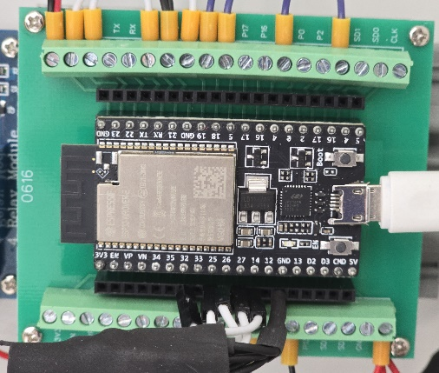
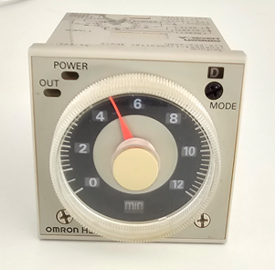
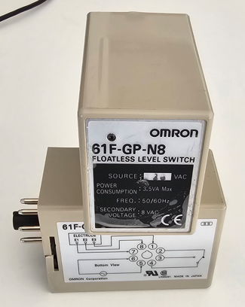
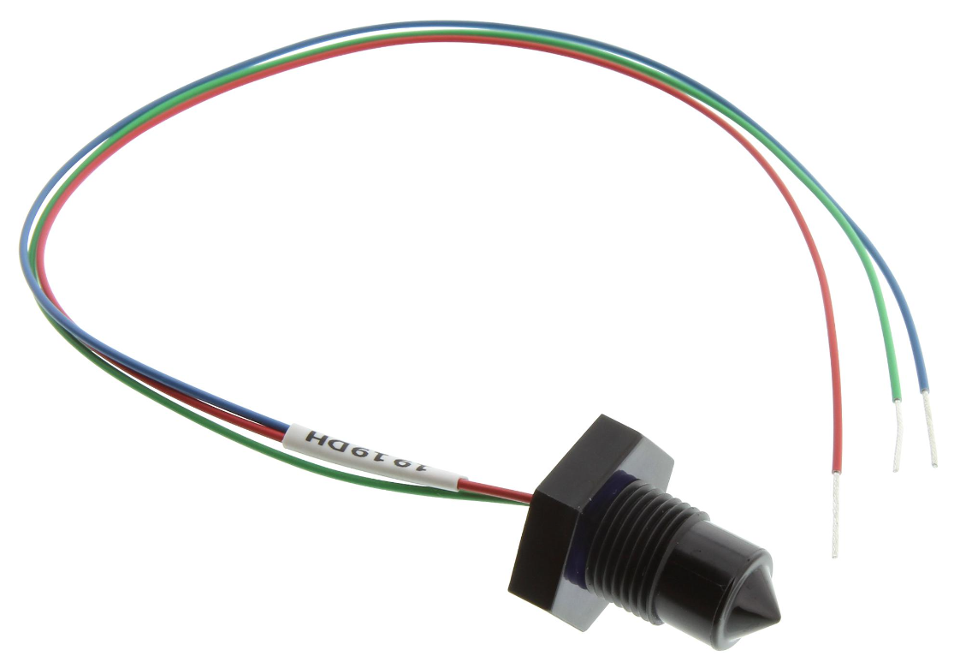
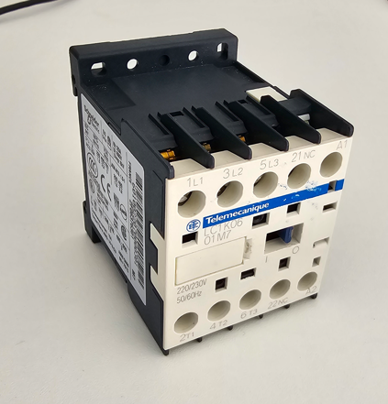
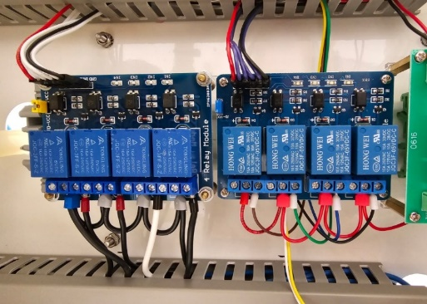
Substituição de Componentes

Slide 14
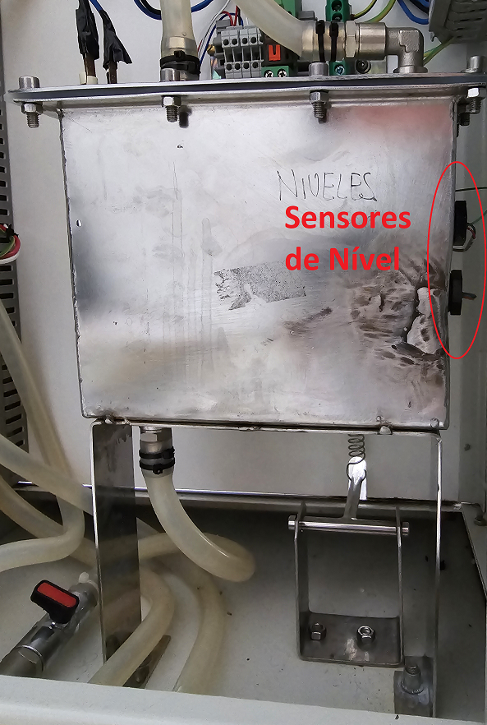

Descrição do Sistema
O sistema modernizado inclui:
1 ESP32 como controlador principal,
3 sensores de nível de água para gerir o nível de água destilada dentro do tanque onde é gerado o vapor,

Slide 15
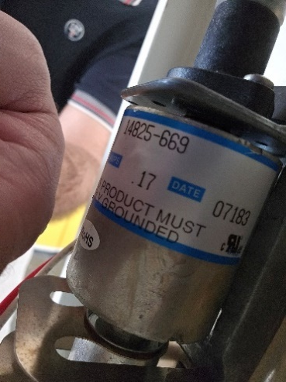
Descrição do Sistema
1 bomba de água para encher o tanque de água, uma resistência de aquecimento para gerar o vapor e
duas válvulas que controlam o fluxo de água e a saída de vapor.

Slide 16
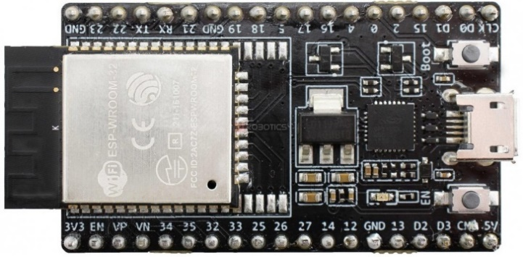
Substituição de Componentes
Foi substituído o relógio temporizador pelo ESP32, em que a função do relógio é usado na página WEB.

Slide 17
Substituição de Componentes
Foram substituídos os sensores de nível analógicos (x2) por sensores de nível digitais (x3).

Slide 18

Substituição de Componentes
O destilador usava contactors como recurso para ligar os atuadores consoante o nível de água. Os relés substituem os contactors.

Slide 19
Componentes Removidos
Foram removidos alguns componentes relevantes da destiladora:
Temporizador
Sensor de Nível
Contactors

Slide 20
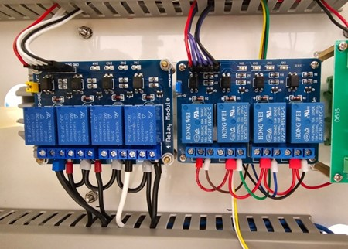
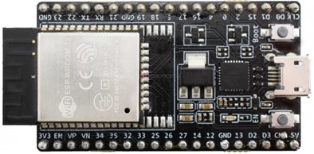

Componentes Adicionados
Foram adicionados os seguintes componentes como substituição aos antigos:
ESP32
Sensores de Nível Digitais
Relés

Slide 21
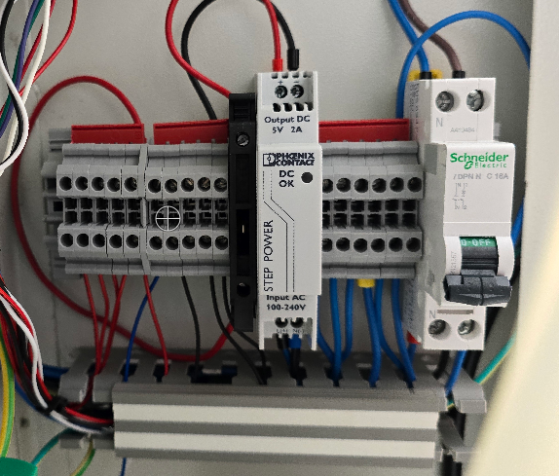
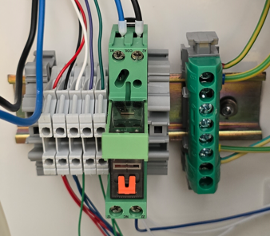
Descrição do Sistema
Um sistema elétrico completamente novo, que inclui uma fonte de 5v, cablagem nova, barramento de ligações e sistema de proteção de baixa e alta tensão.

Slide 22
Arquitetura do Software
O firmware foi desenvolvido em C/C++ para o ESP32 e está dividido em dois núcleos:
o Core 0 executa o firmware que controla as funções do destilador,
enquanto o Core 1 é responsável pelo servidor web que permite o controlo remoto do equipamento.
Em relação à página WEB, foi desenvolvida em HTML, CSS, JavaScript, AJAX, e WebSockets para criar uma interface web em tempo real.

Slide 23
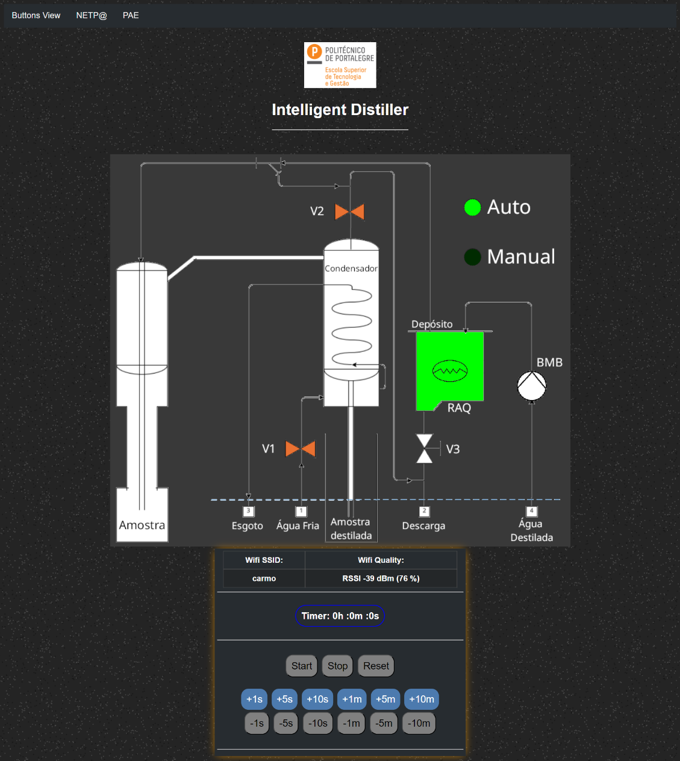
Interface Web
A interface web permite monitorar o estado do destilador em tempo real e controlar todos os componentes, como o nível de água, a bomba, a resistência e as 2 válvulas.

Slide 24
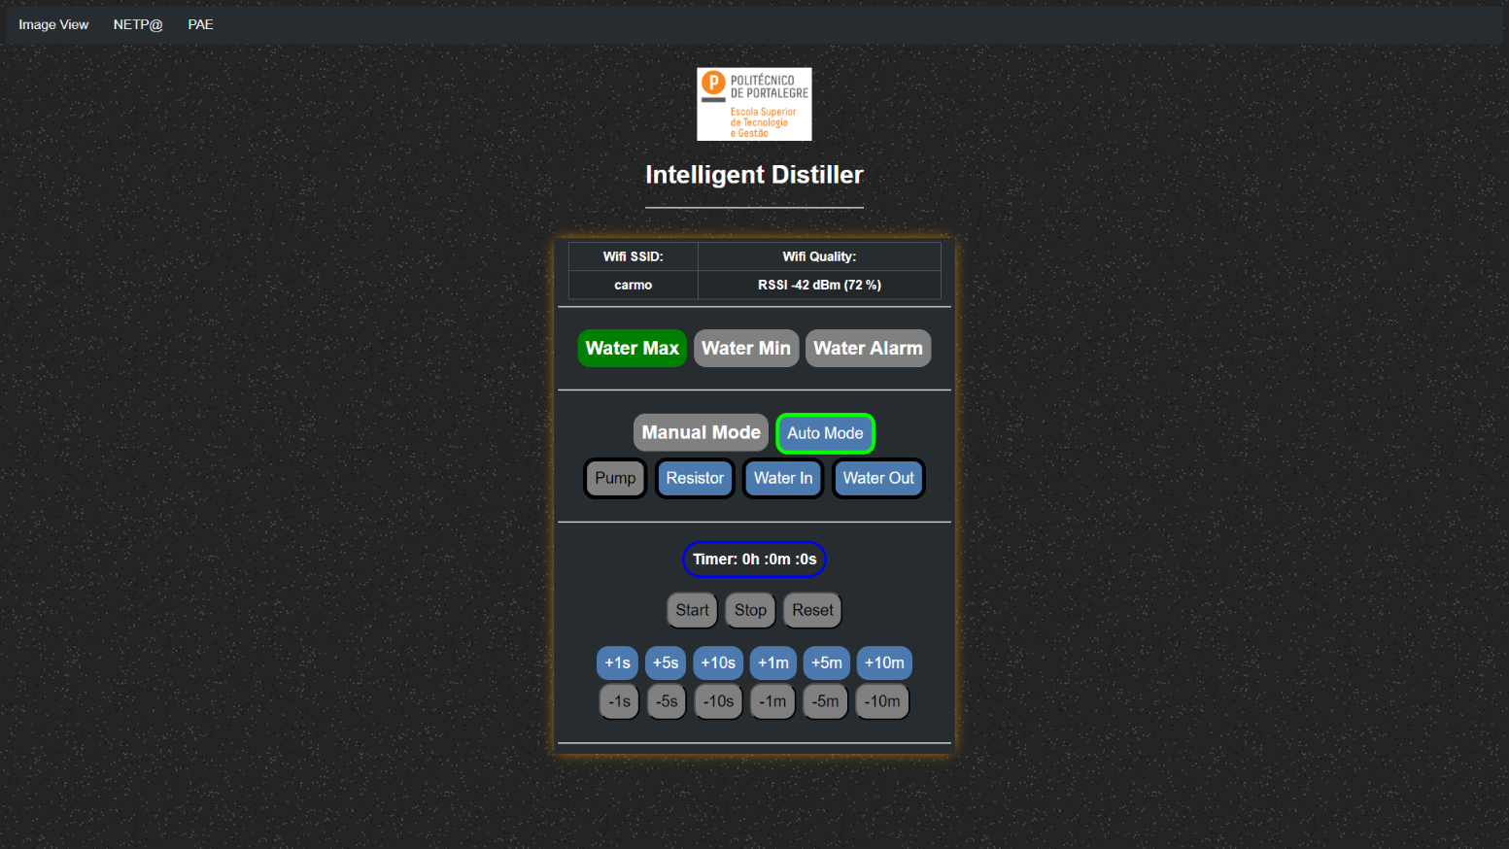
Interface Web
Através da página WEB, é possível alterar o estado da bomba, modo automático, resistência e das duas válvulas

Slide 25
Modo Automático
Este modo permite o uso do temporizador, o que durante este uso, o destilador é automático, isto é:
O nível de água é gerido automaticamente
A resistência liga automaticamente no inicio e desliga no fim do temporizador
As válvulas operam automaticamente igualmente à resistência
Se o nível de água chegar ao nível de alarme, o processo é interrompido

Slide 26
Modo Manual
O modo manual permite que o utilizador ligue/desligue os atuadores como achar necessário com as seguintes exceções:
Não é possível ligar a bomba se a água estiver ao nível máximo
Não é possível ligar a resistência de calor se a água estiver ao nível de Alarme
O modo manual só pode ser ativado ligando o botão frontal da destiladora

Slide 27
Solução a Implementar

Slide 28
Metodologia e Tecnologias

Slide 29
Plano de Trabalho

